Slide 1
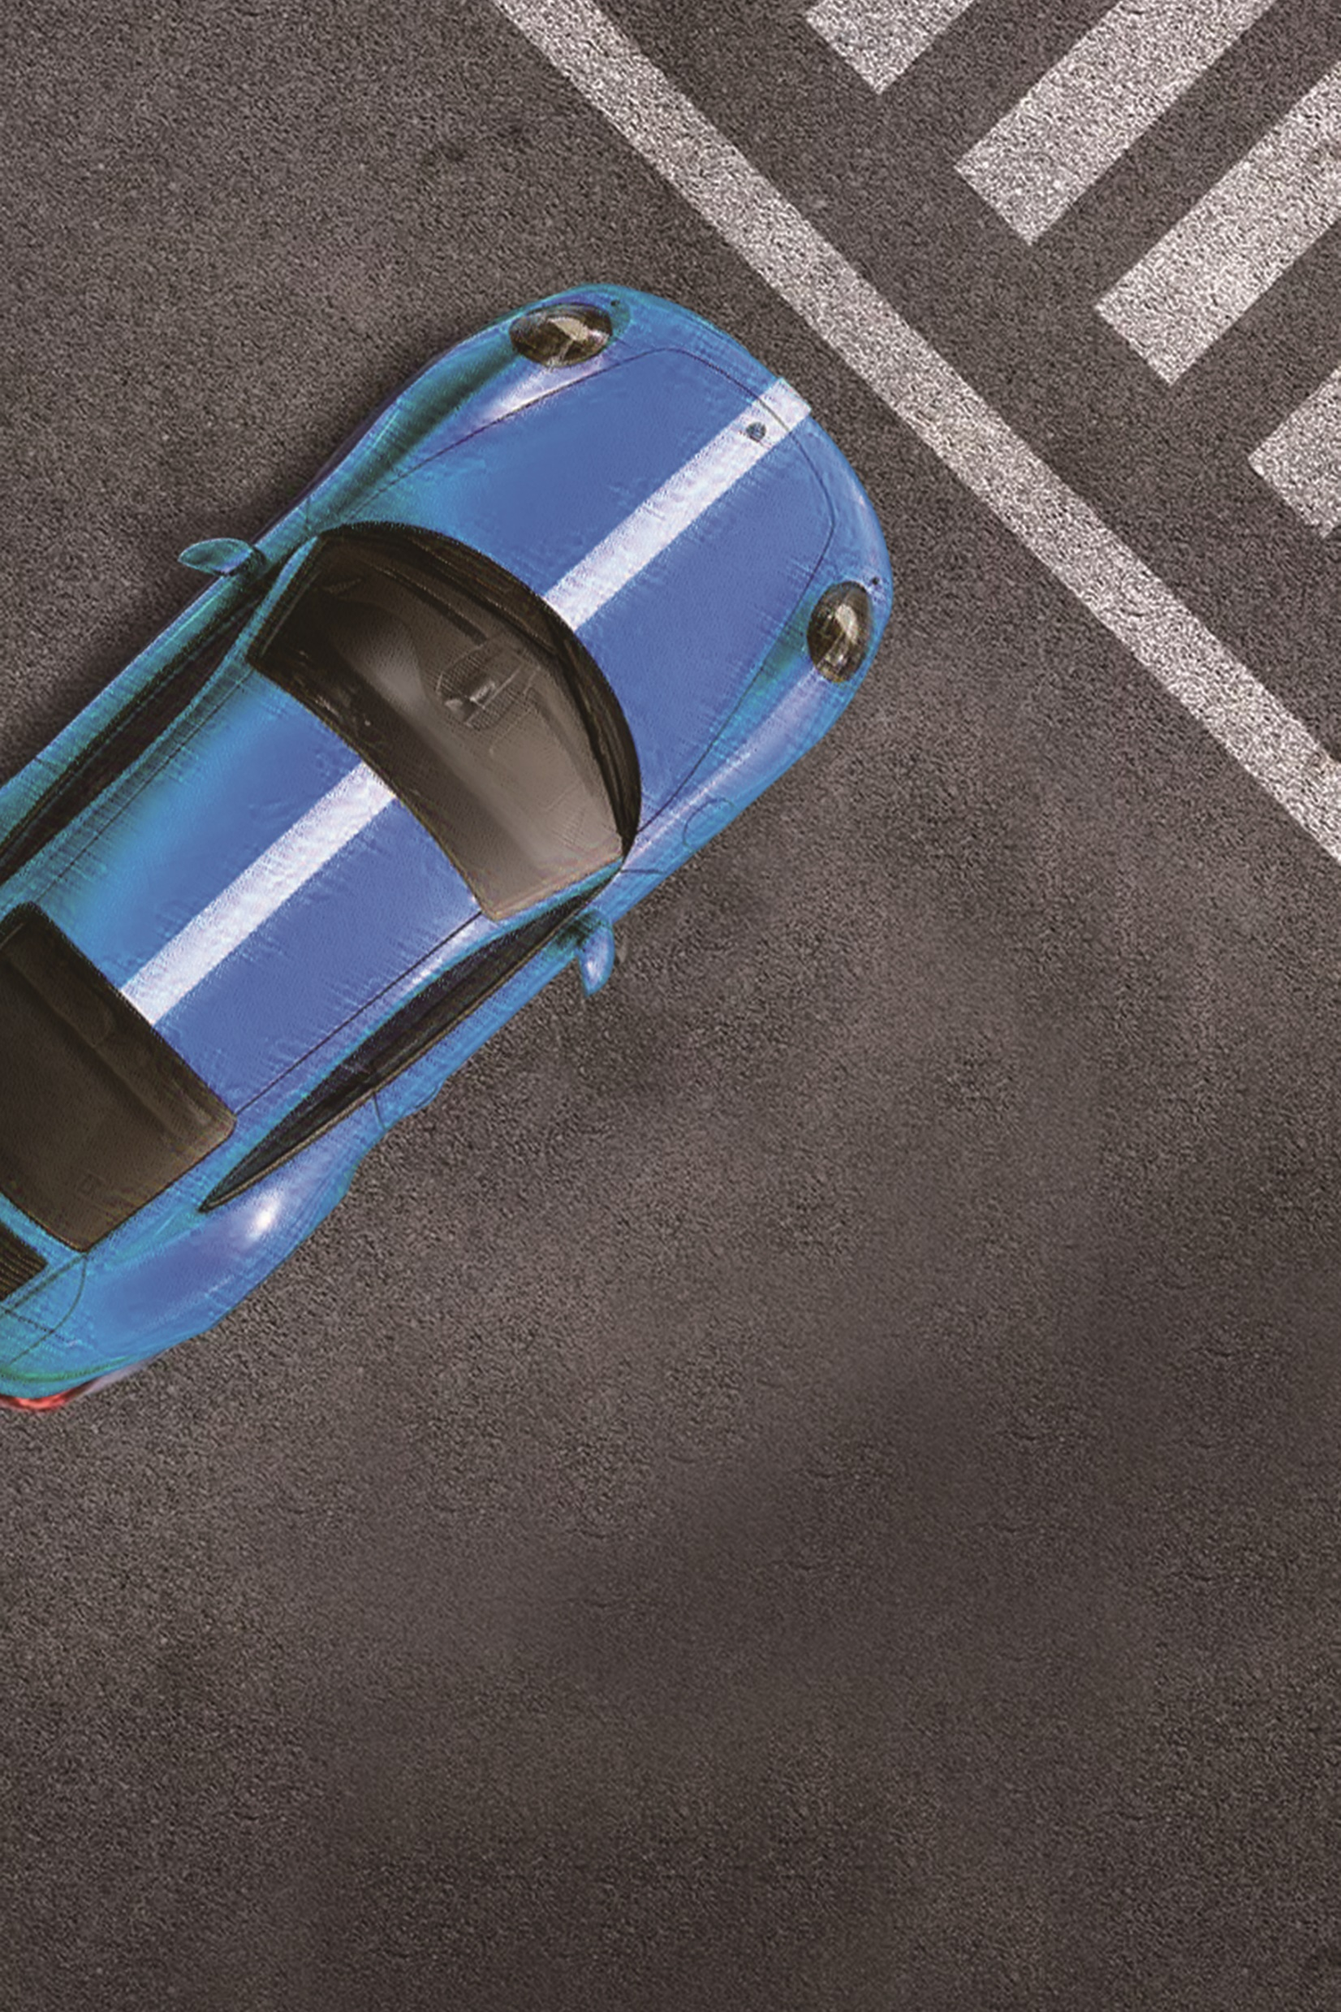
BÁO CÁO TIẾN ĐỘ
ĐỀ TÀI: LANE KEEPING
MÔN: ĐIỀU KHIỂN TỰ ĐỘNG Ô TÔ
Nhóm 6
GVHD: Th.s Nguyễn Trung Hiếu

Slide 2

Phân tích hệ thống
01
Xác định đối tượng điều khiển
thuyết trình và dựng thành phim để sử dụng ở
02
Phát thảo sơ đồ hệ thống
thuyết trình và dựng thành phim để sử dụng ở

Slide 3
01
XÁC ĐỊNH ĐỐI TƯỢNG ĐIỀU KHIỂN
Điều khiển tốc độ xe
Điều khiển góc đánh lái

Slide 4
ĐIỀU KHIỂN TỐC ĐỘ XE
02
Điện áp đầu ra
DC motor
01
03
Bộ giảm tốc

Slide 5
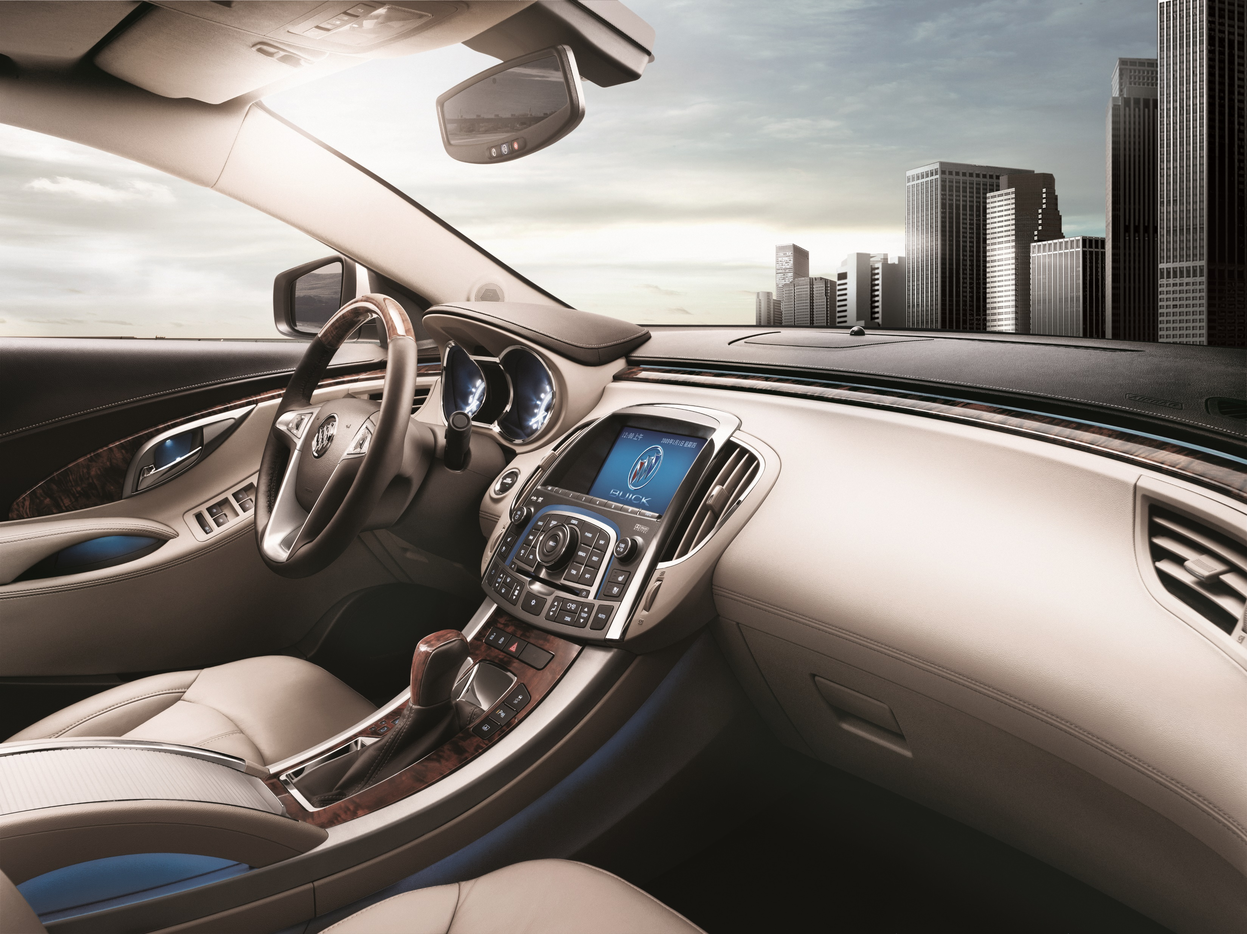
ĐIỀU KHIỂN GÓC ĐÁNH LÁI
Góc quay của Servo motor
Đường kính bánh xe
Ma sát tác dụng lên 4 bánh

Slide 6
02
PHÁT THẢO SƠ ĐỒ HỆ THỐNG
Xác định input
Cách thức hoạt động
của hệ thống

Slide 7
Loop controler
Arduino mega 2560
DC motor
Vi điều khiển
Tốc độ xe v(t)
Input
Đối tượng điều khiển
Output
Góc đánh lái 𝜑(t)
Điện áp
Line scaner
Sevor motor
Arduino IDE
Pycharm
Line scaner

Slide 8
Lắp đặt các cơ cấu dẫn động
01
Tính toán các thông số kỹ thuật
thuyết trình và dựng thành phim để sử dụng ở
02
Lựa chọn linh kiện lắp đặt
thuyết trình và dựng thành phim để sử dụng ở

Slide 9
01
Tính toán các thông số kỹ thuật
Tốc độ quay
Moment
Điện áp đầu vào

Slide 10
Chọn linh kiện
Moment
Tốc độ của động cơ
Tốc độ của xe mong muốn: 0<v(t)<50 (cm/s)
Tốc động động cơ là: 0<Vdc(t)<656,25 (vòng/phút)
Bánh xe đường kính 48mm
Bộ bánh răng tuyền động từ trục bánh xe đến động cơ là: Zdc = 16 răng, Zt = 56 răng
Tỉ số truyền động: Ut/dc = 3.5

Slide 11
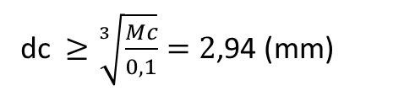
Moment
Fr
Fkn
Fkn
Tt
A
B
C
D
E
Ft
2
6
2
13
Fkn là lực quay của bánh xe
Để xe có thể chạy được
Fkn>Fmsn
Ước lượng trọng lượng xe: Mxe = 2kg
Fkn = Fmsn = 0,7 x 20 = 14 (N)
Moment tập trung lớn nhất tại điểm C (nơi gắn bánh răng ăn khớp giữa motor và trục dẫn động)
dc $≥\sqrt[3]{\frac{Mc}{0,1}}=2$,94 (mm)
Mc = 2,56 (N.mm)

Slide 12
Chọn linh kiện
Tính toán điện áp đầu vào
Nguồn Arduino
Nguồn DC motor
5V
12V
Nguồn Servo motor
Nguồn Line scaner
12V
5V
Arduino
Nguồn 12V
Mạch hạ áp
Line scaner

Slide 13
02
Lựa chọn linh kiện lắp đặt
Bảng linh kiện
Lắp đặt cơ cấu dẫn động

Slide 14
Thông số tính toán cơ bản
Tên thông số | Thống số tính toán
Tỉ số truyền bộ bánh răng thẳng | 3.5
Nguồn | 12V
Tốc độ động cơ | 600 vòng/phút
Moment tập chung | 2.56 N.mm
Khối lượng toàn xe | 2 kg
Slidesdocs.com được tạo ra để giúp cuộc
Slidesdocs.com được tạo ra để giúp cuộc
Slidesdocs.com được tạo ra để giúp cuộc
Slidesdocs.com được tạo ra để giúp cuộc

Slide 15
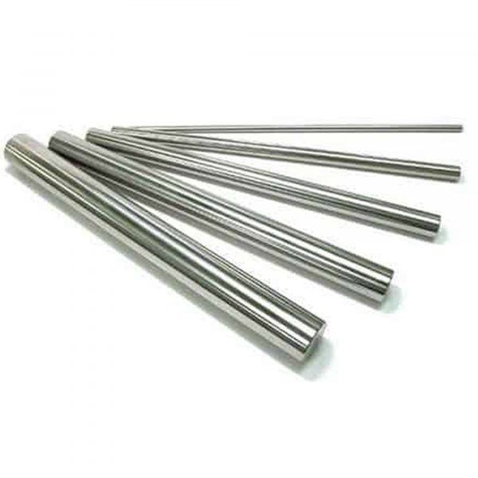
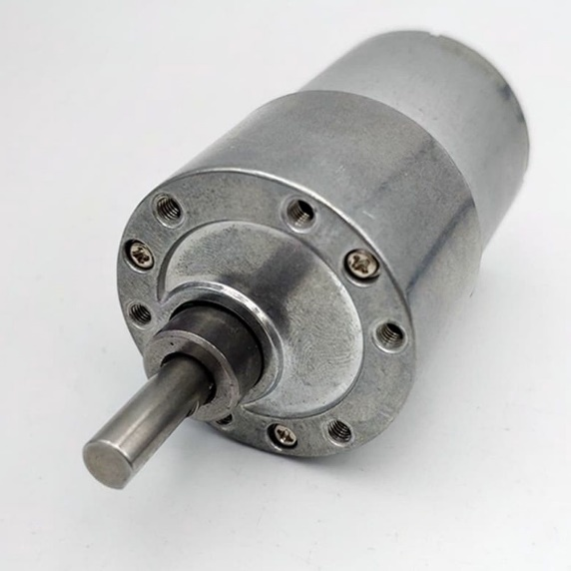
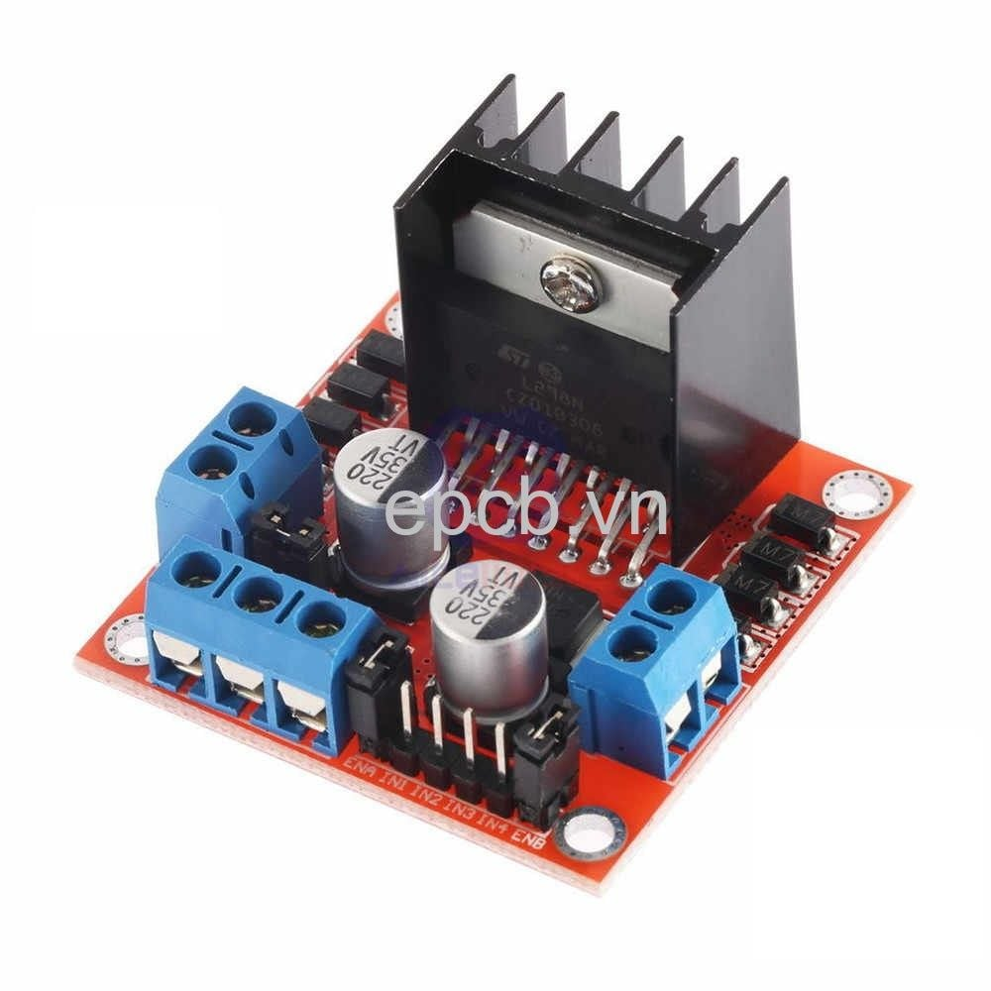
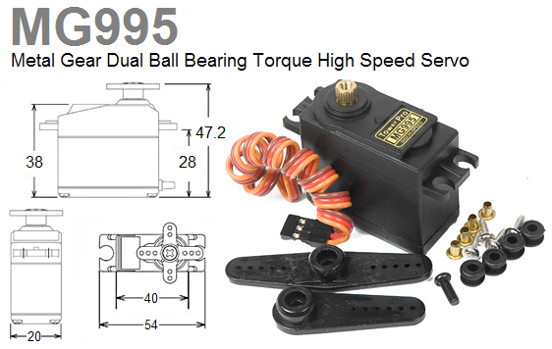
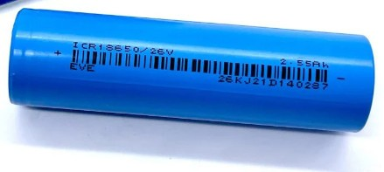
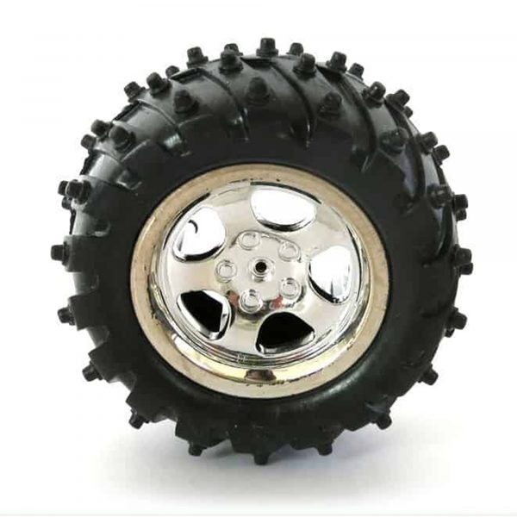
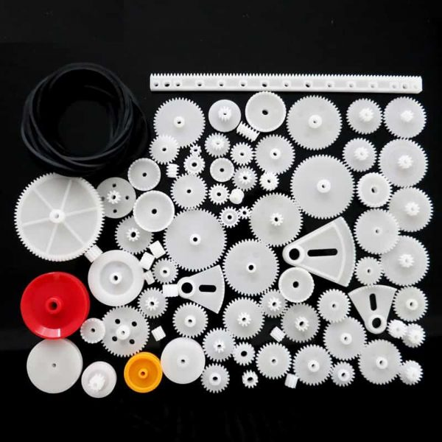
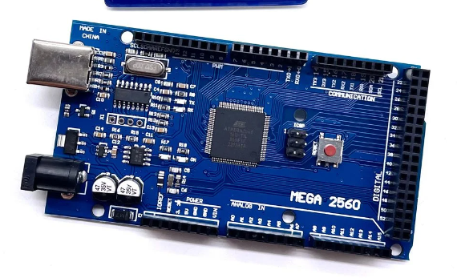
Chọn linh kiện

Slide 16
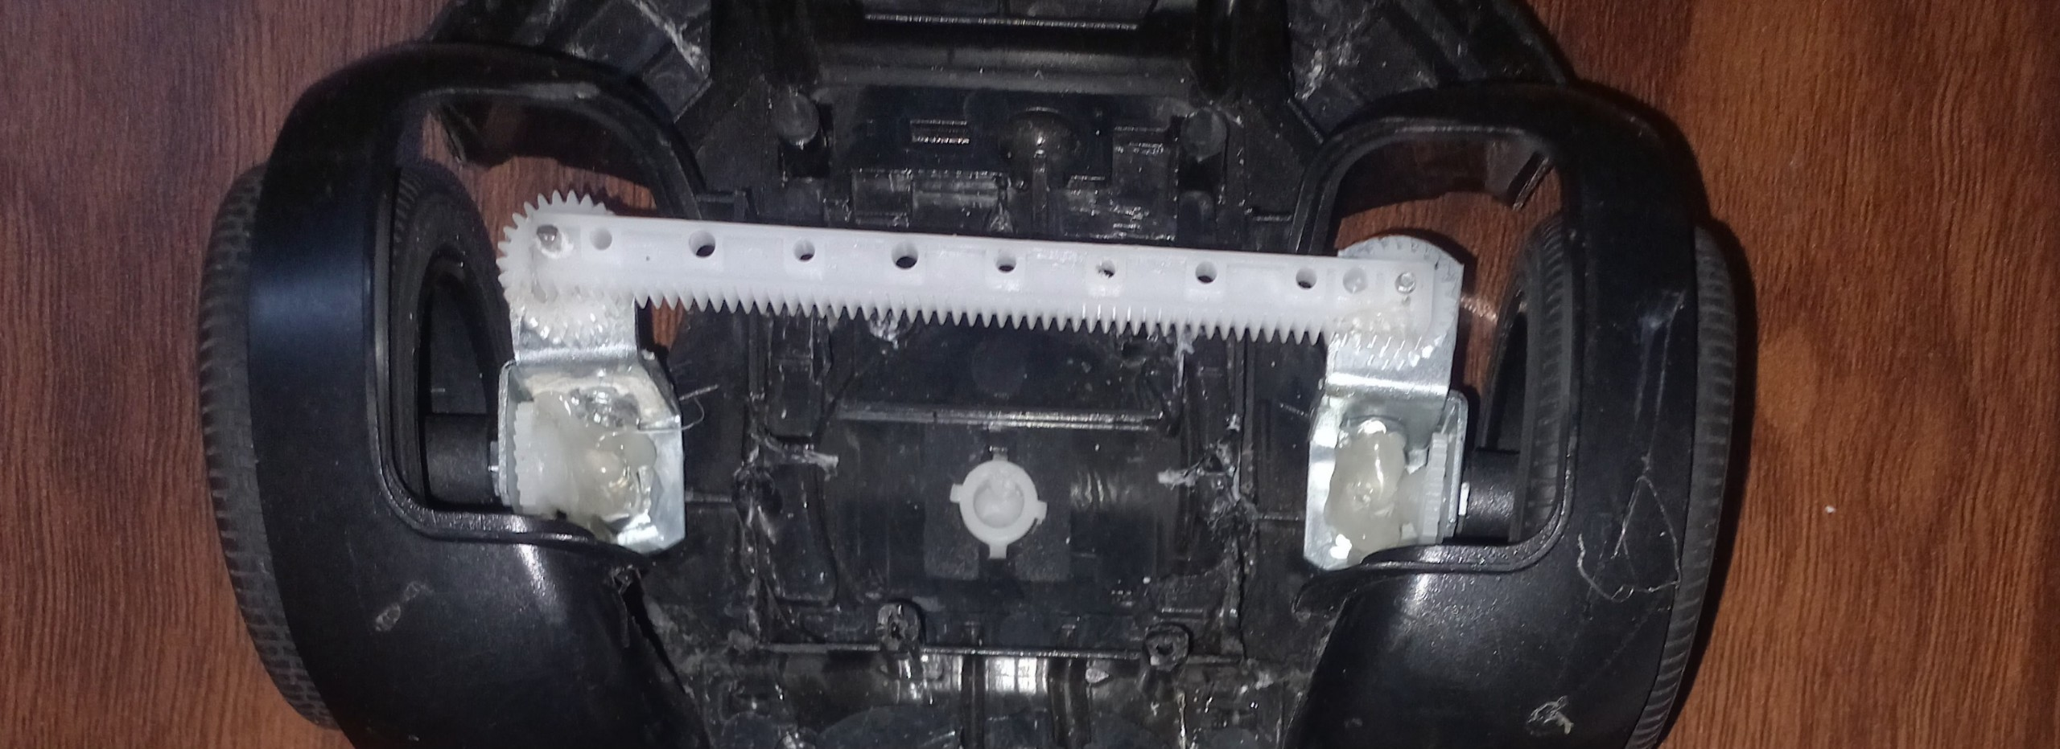
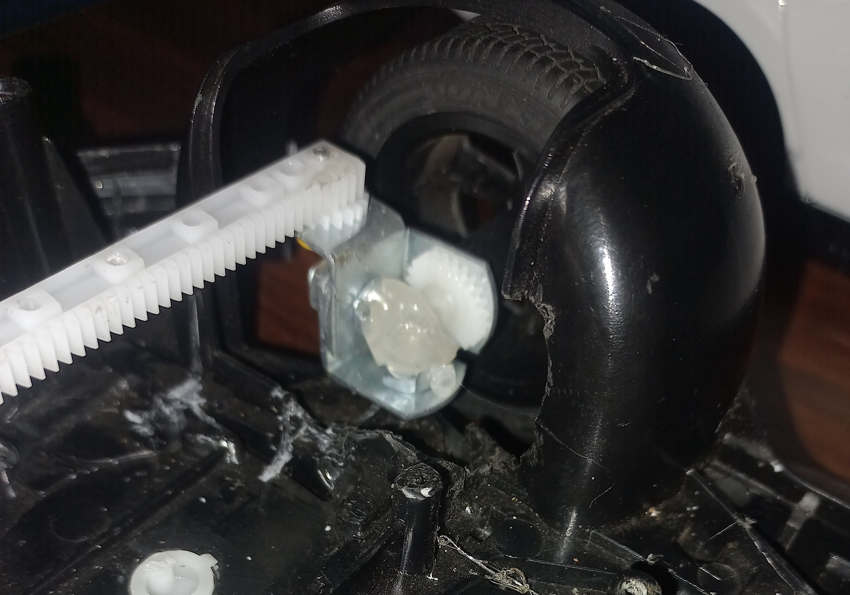
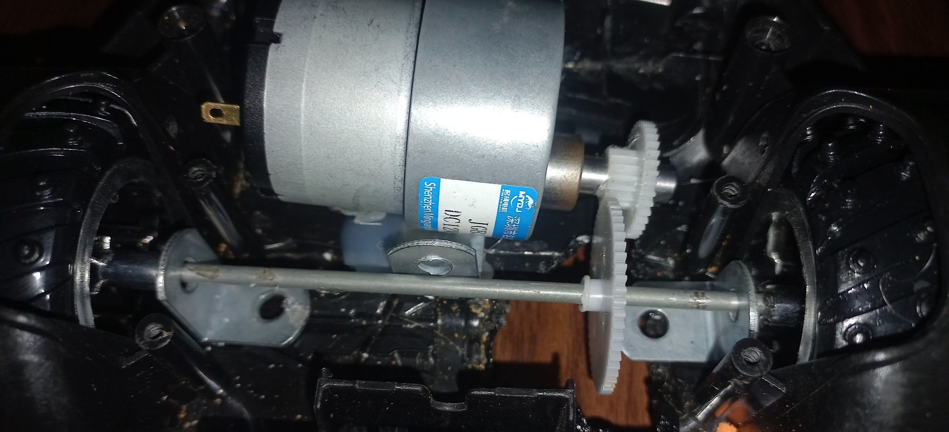
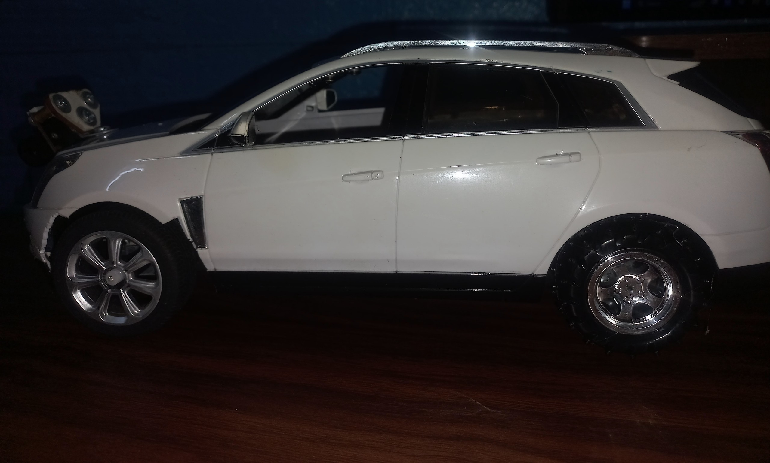
Tiến độ thực hiện mô hình

Slide 17
Thanks For Watching

